Slide 1

依據擊球仰角和擊球初速預測擊球員的安打類型
魏嗣宸
呂明頴

Slide 2

目錄
1.主題和資料來源
2.資料預處理
3.資料視覺
4.預測模型
5.結論

Slide 3
主題和資料來源

Slide 4
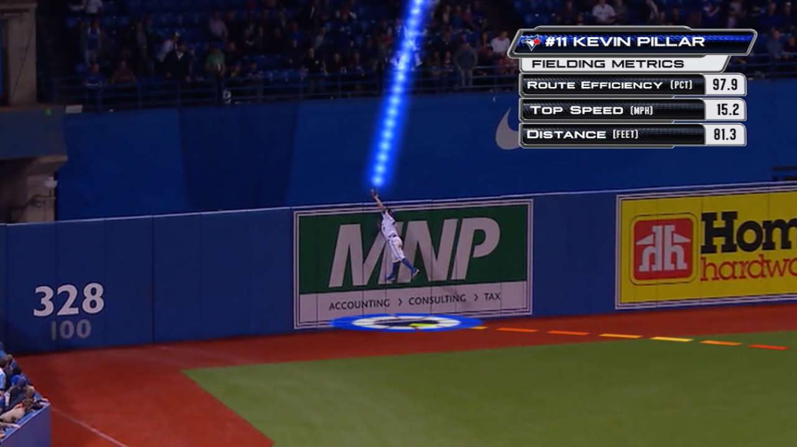
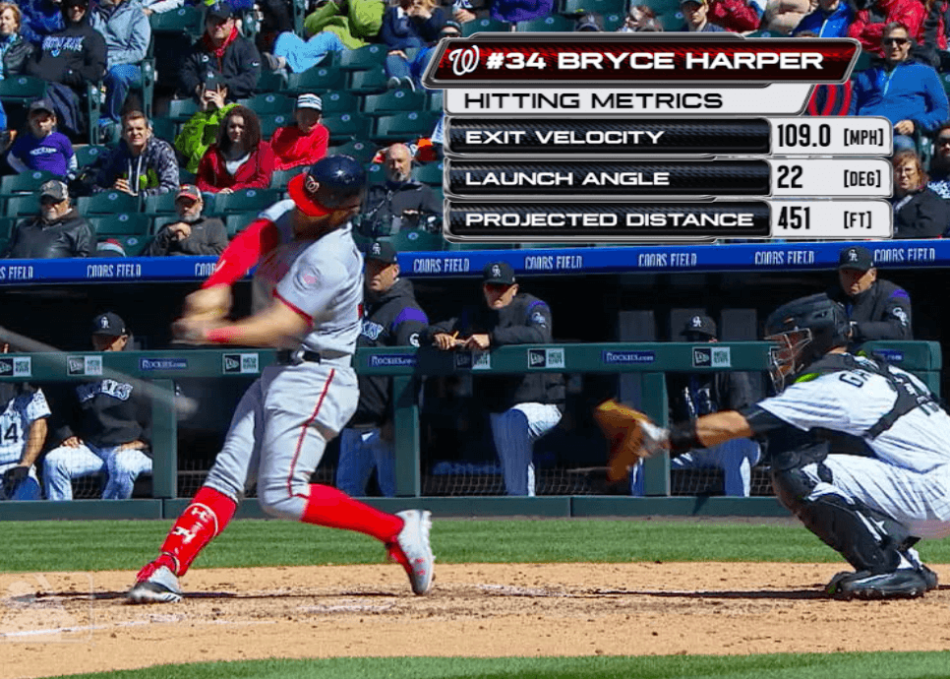
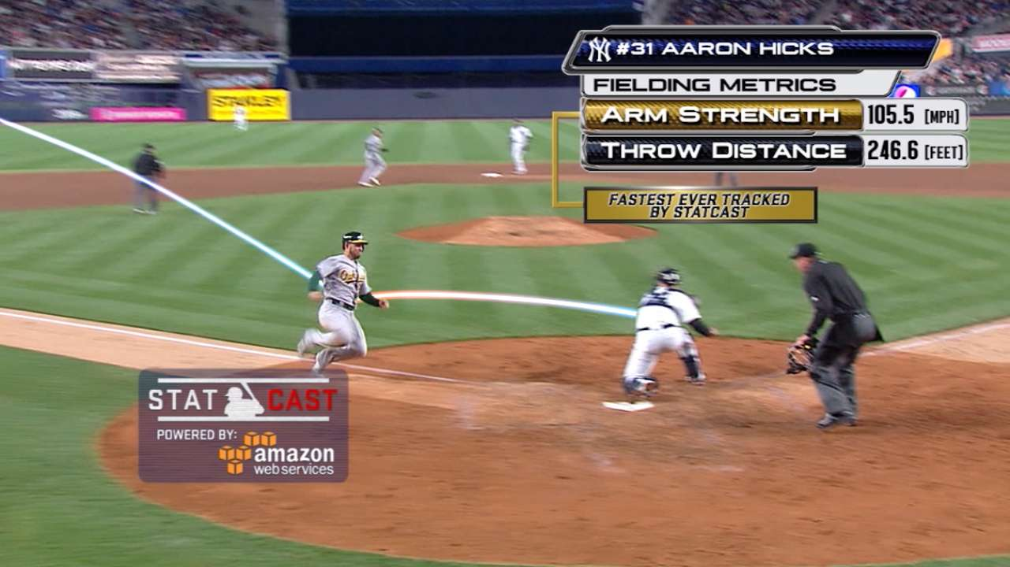
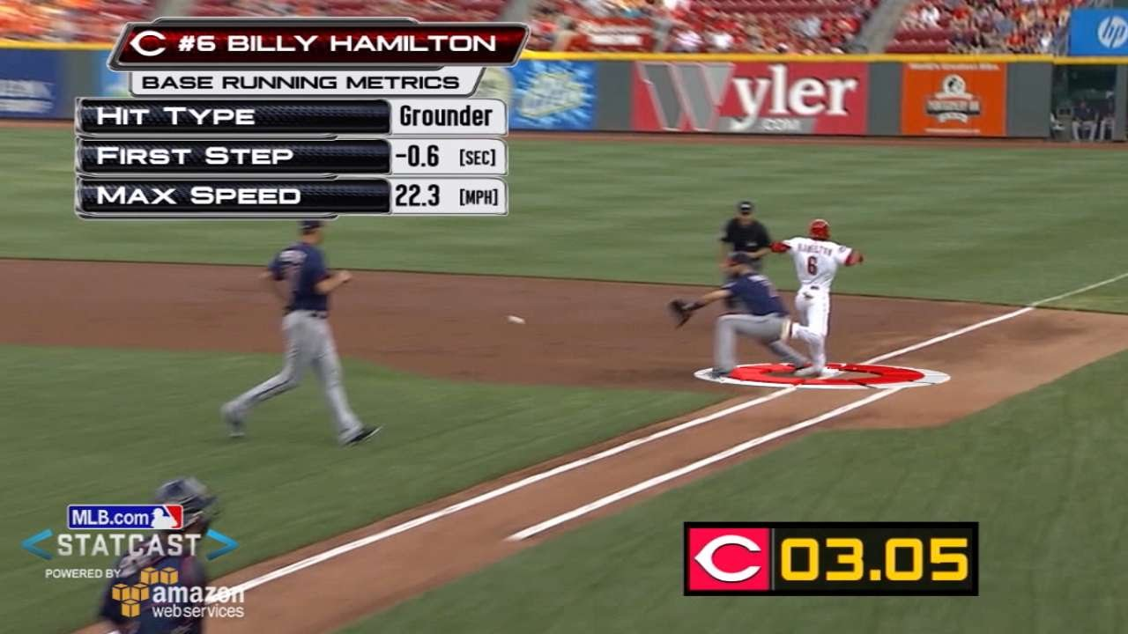
Statcast
美國職業棒球大聯盟（MLB）的Statcast系統是一套用來分析球員動作和運動能力的高速、高準確度的自動工具。於2015年在大聯盟全30個球場啟用。

Slide 5
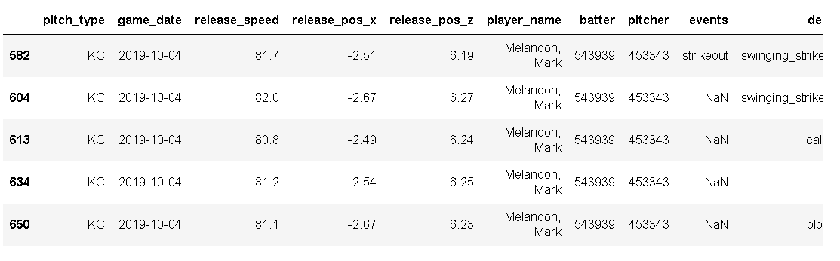
資料來源:statcast(2016~2019)

Slide 6
Pitch_type
Pitch_name
球種簡寫/球種名稱
release_speed
投手球速
exents
投手每一顆球的結果
description
每一顆球投出，球場上狀況描述
bb_type
打者將球打出後的形式 ex:飛球或滾地球
launch_speed
擊球初速
launch_angle
擊球仰角
Hit_distance_sc
球飛行距離

Slide 7
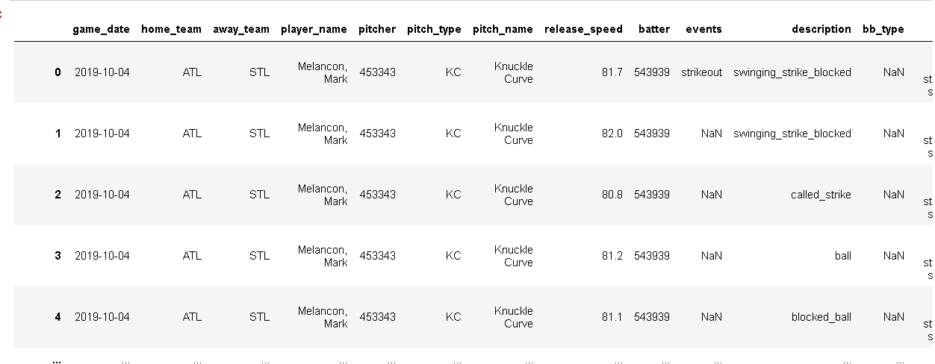

Slide 8
2016~2019
Statcast
資料預處理
預測安打
Random Forest
accuracy score
預測長打
預測全壘打
預測距離

Slide 9
資料預處理

Slide 10
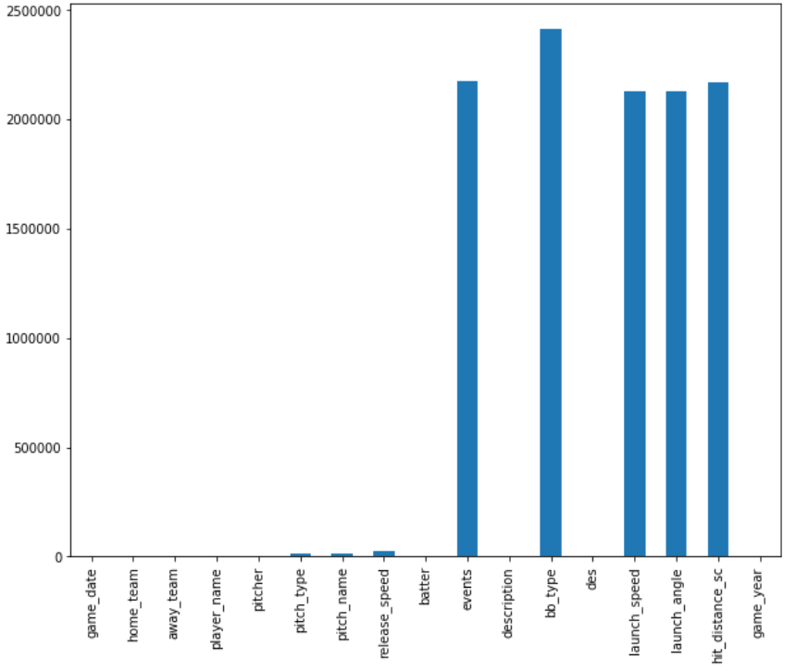
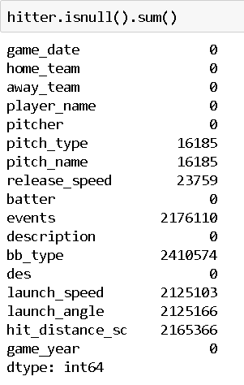
檢查空值狀況

Slide 11
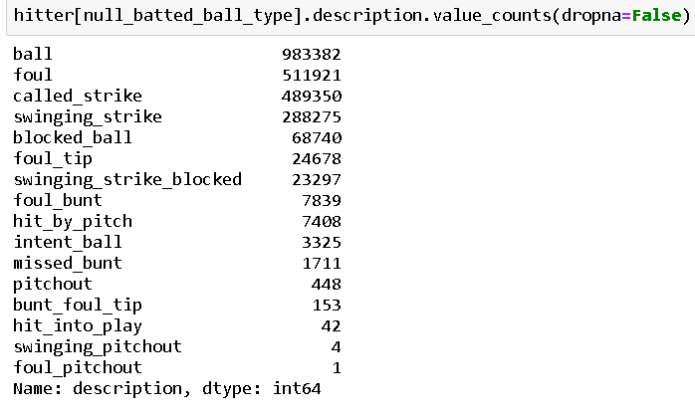
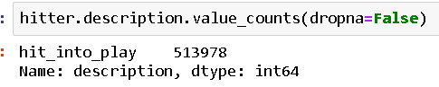
bb_type
內容為 大多壞球或界外
簡單來說就是
打者把球打成界外或揮空

Slide 12
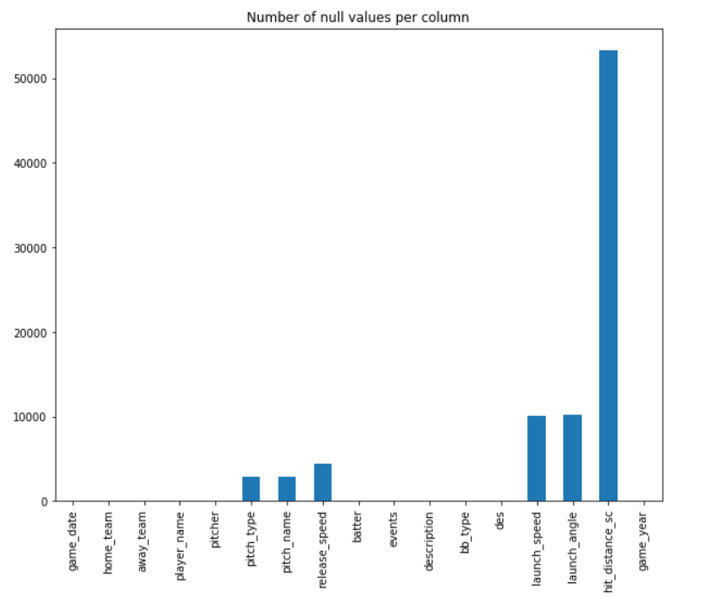
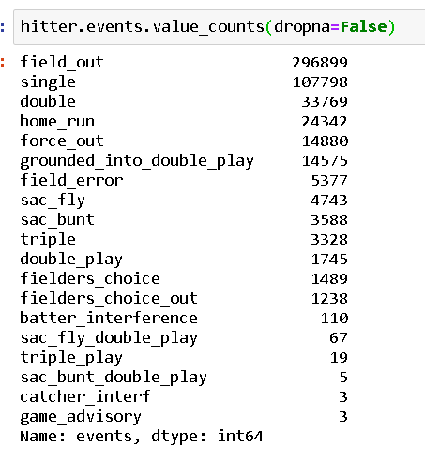

Slide 13
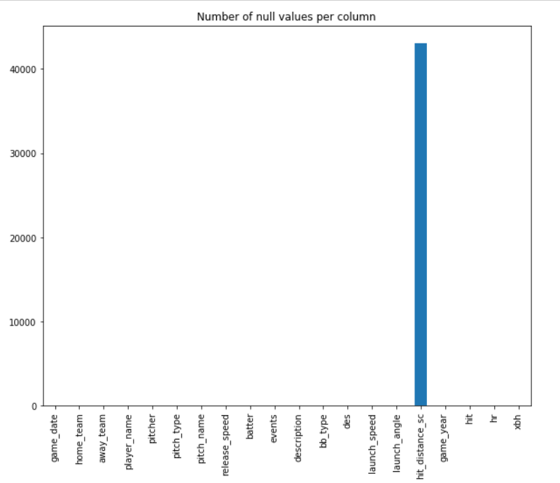
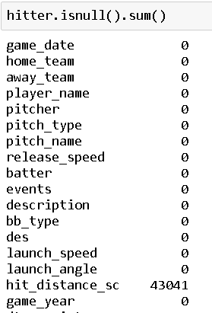
hit_distance_sc
仍有空值
球飛行距離

Slide 14
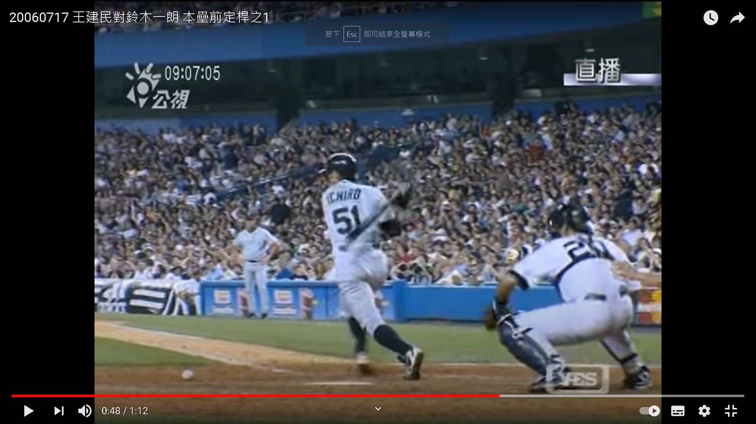

Slide 15
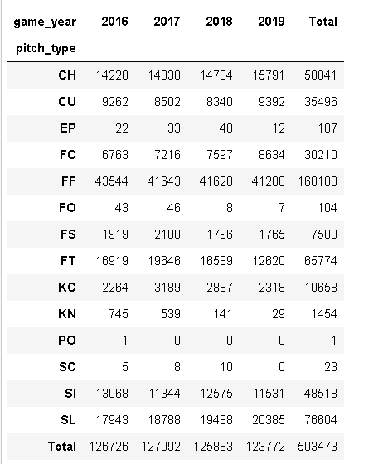
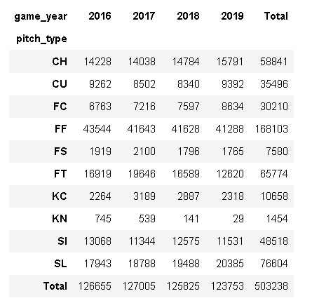

Slide 16
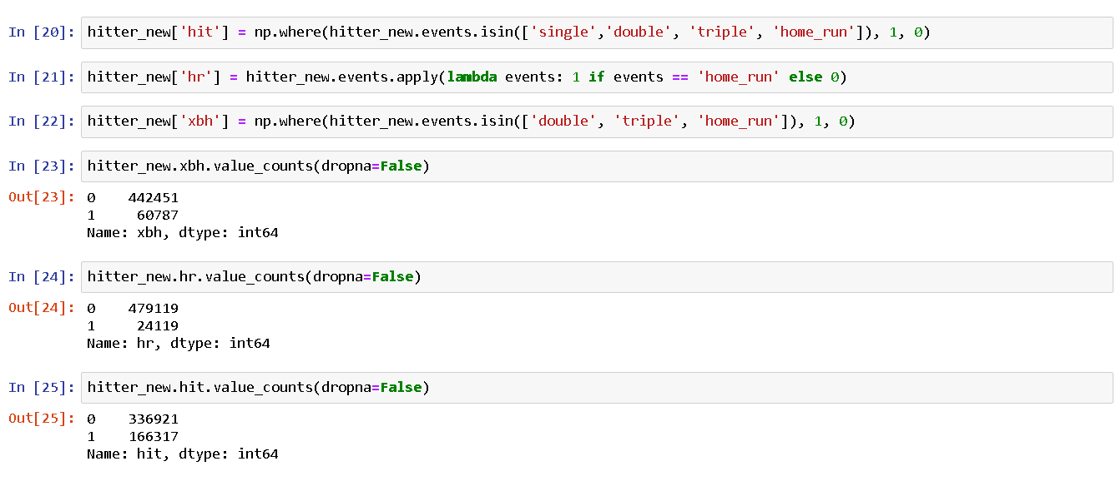

Slide 17
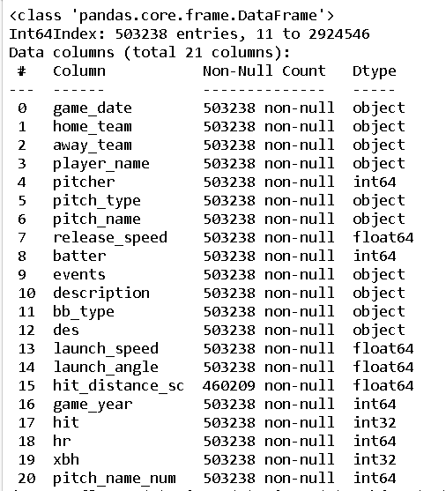
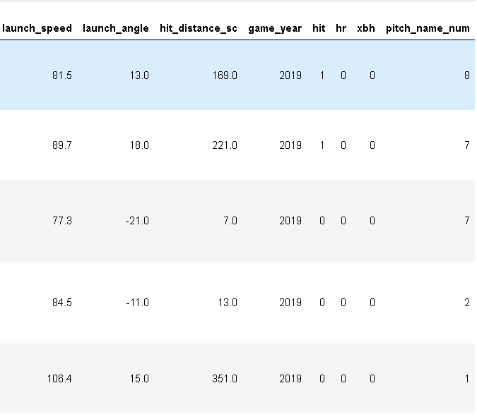
將每顆球種進行編號
四縫:1
二縫:2
滑球:3
變速球:4
伸卡:5
曲球:6
卡特:7
彈指曲球:8
指叉球:9

Slide 18
資料視覺化

Slide 19
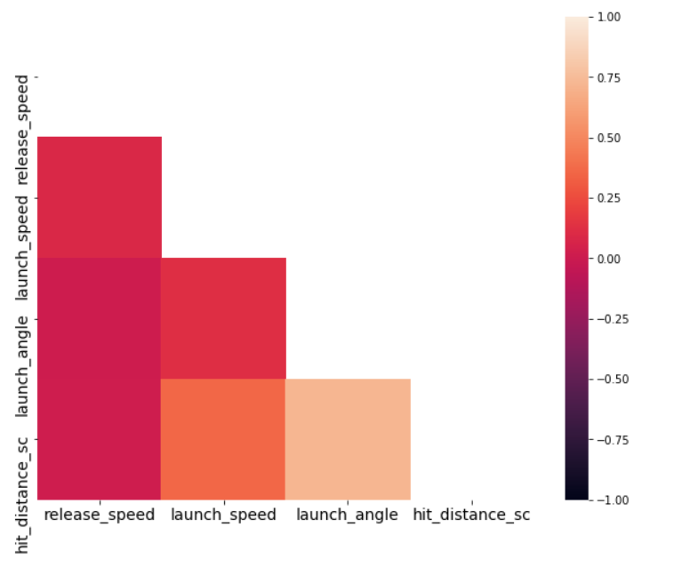
想把球打得遠，打的強勁固然重要，但是擊球仰角(launch_angle)更重要

Slide 20
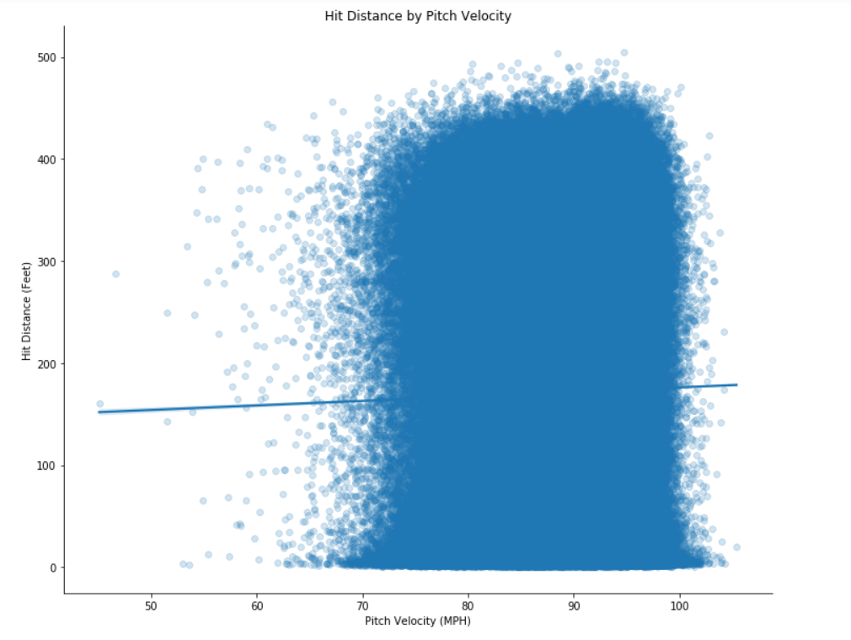
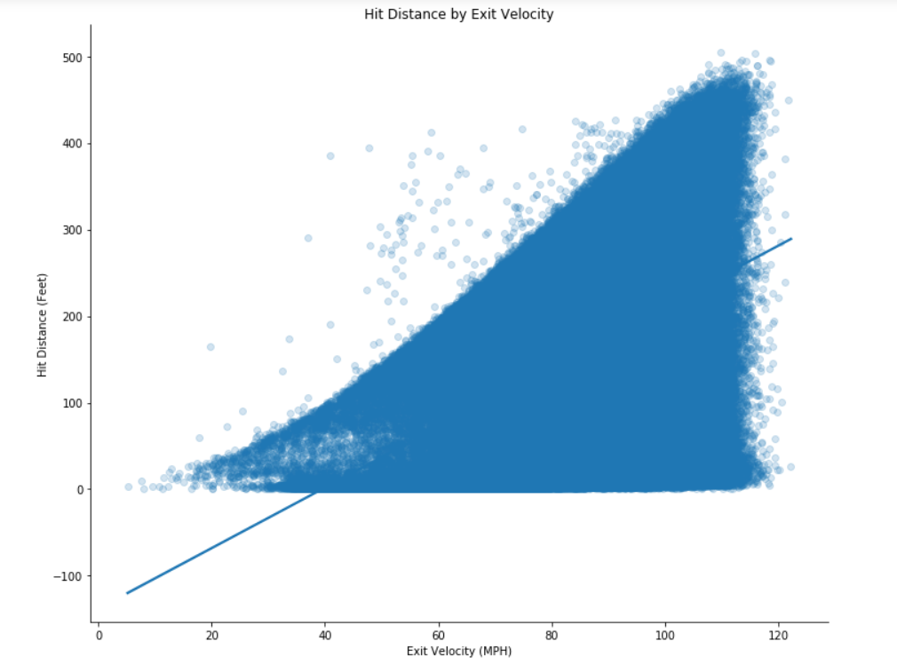
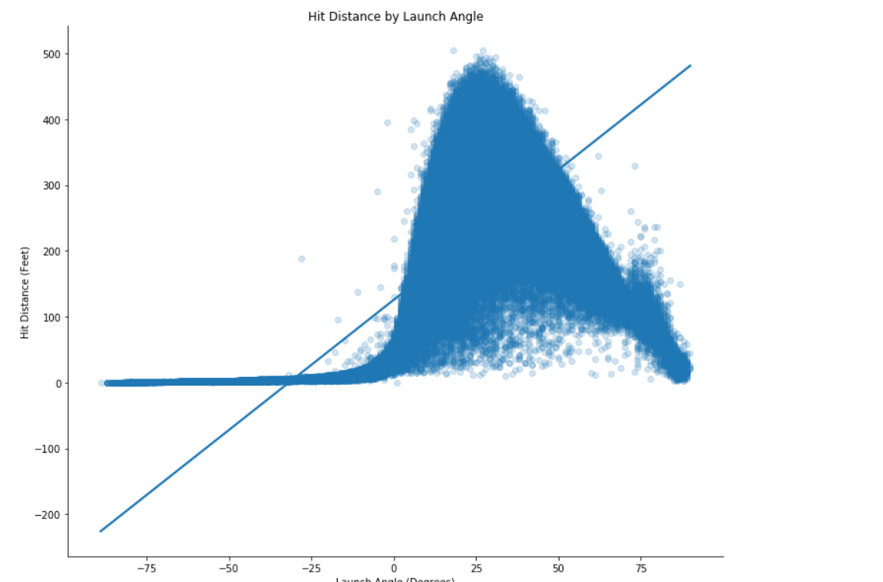
投手投球速度
擊球距離
擊球初速
擊球仰角
擊球距離
擊球距離

Slide 21
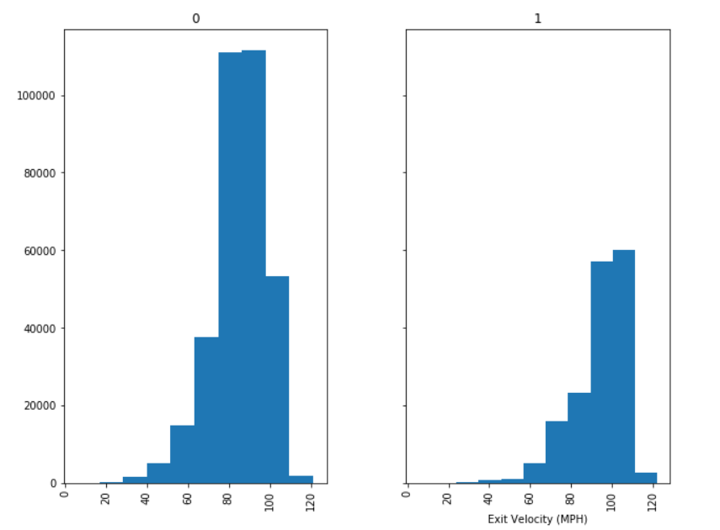
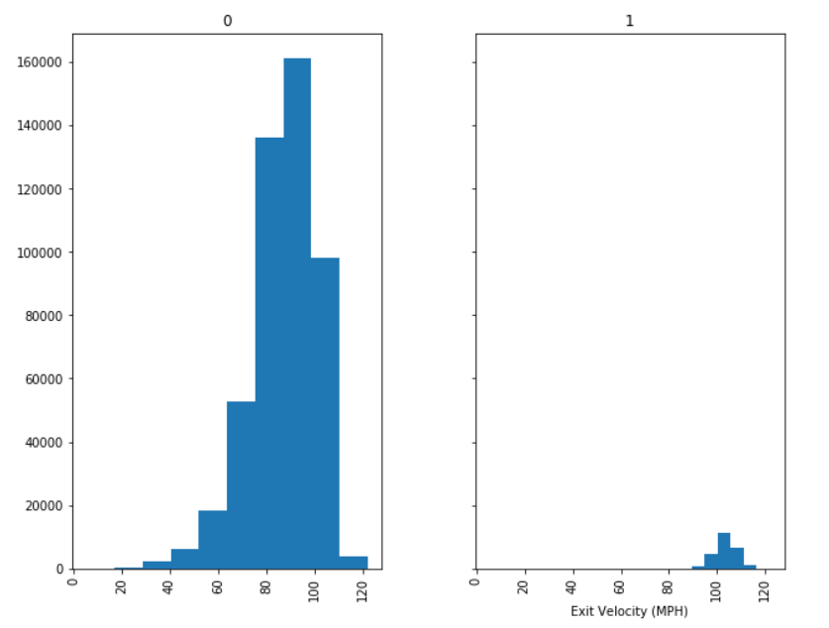
安打/擊球初速
全壘打/擊球初速

Slide 22
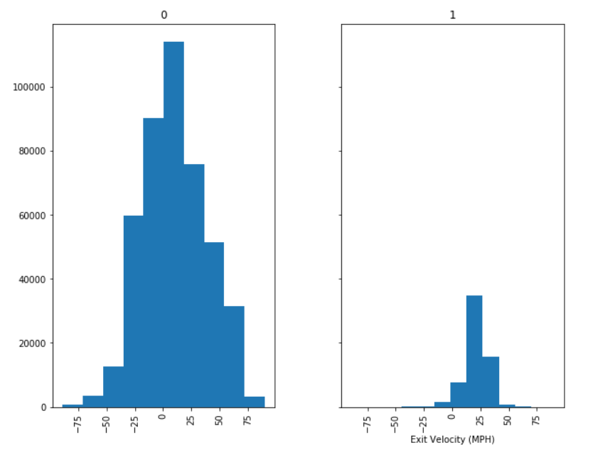
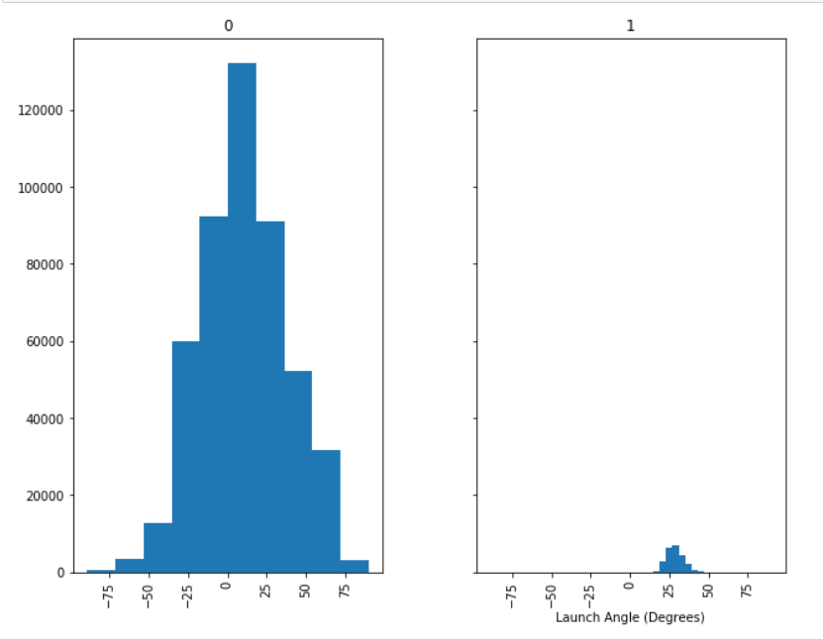
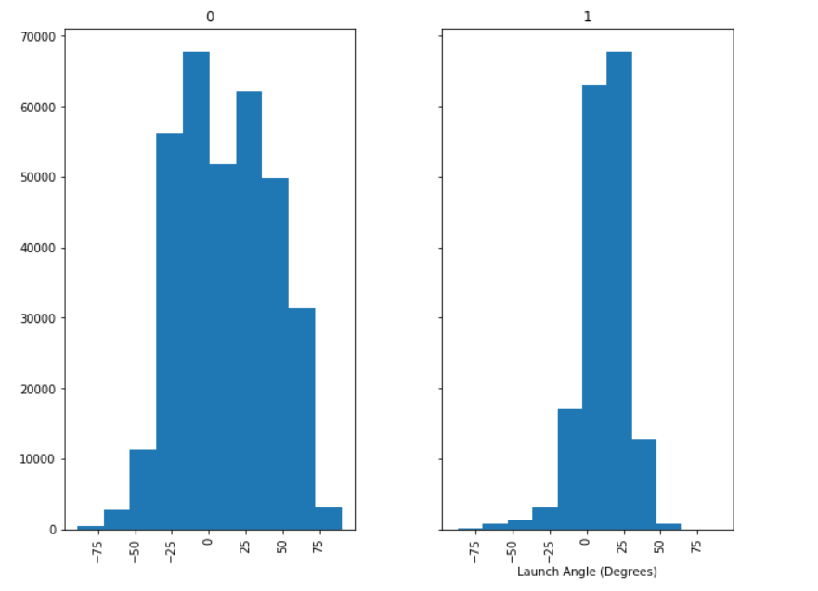
滾地球：10度以下 平飛球：10度到25度 飛球：25度到50度 沖天炮：50度以上
甜蜜點（sweet spot） : 為仰角介在「八度和32度之間」的擊球
長打/擊球仰角
全壘打/擊球仰角
安打/擊球仰角

Slide 23
預測模型

Slide 24
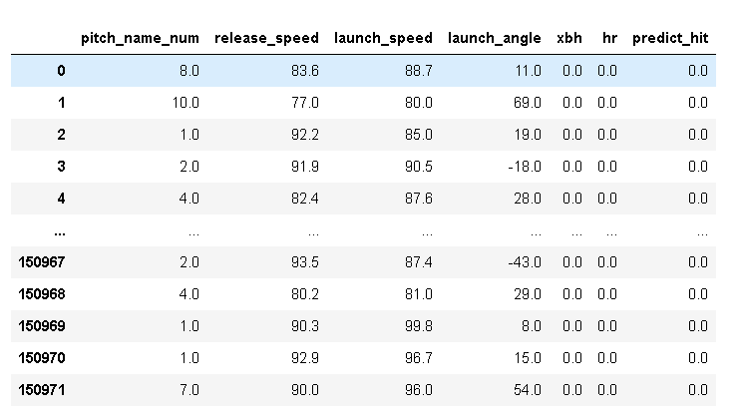
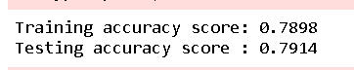
第一階段 : 預測安打
Train 70%
Test 30%
150972筆資料
將預測為安打的資料篩選出來(45292筆)

Slide 25
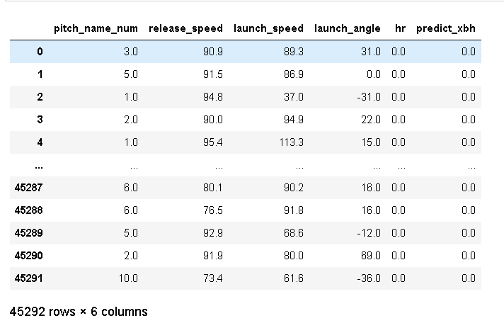
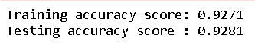
第二階段 : 預測長打
Train 70%
Test 30%
45292筆資料

Slide 26
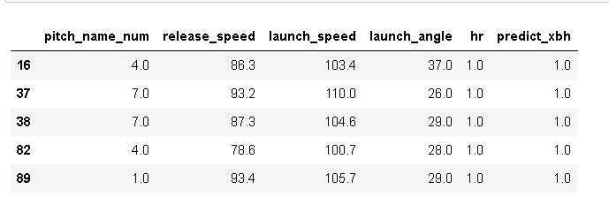
將預測為長打的資料篩選出來(共13588筆資料)

Slide 27
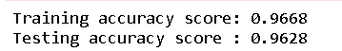
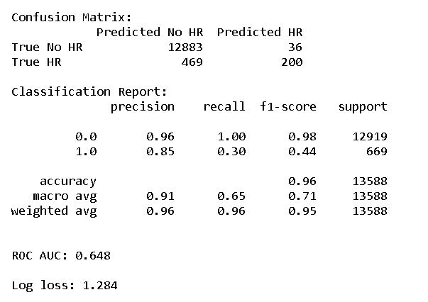
第三階段 : 預測全壘打
Train 70%
Test 30%
因資料(13588筆)漸漸變少，導致overfitting

Slide 28
結論

Slide 29
1.預測模型僅考慮擊球初速仰角和投手球速，但未考慮許多球場因素
2.最後一輪預測全壘打，overfitting
3.整體結果算是失敗(考慮的欄位不夠)

Slide 30
END

